Slide 1
Основні підходи до проектування систем іонного обміну

Slide 2
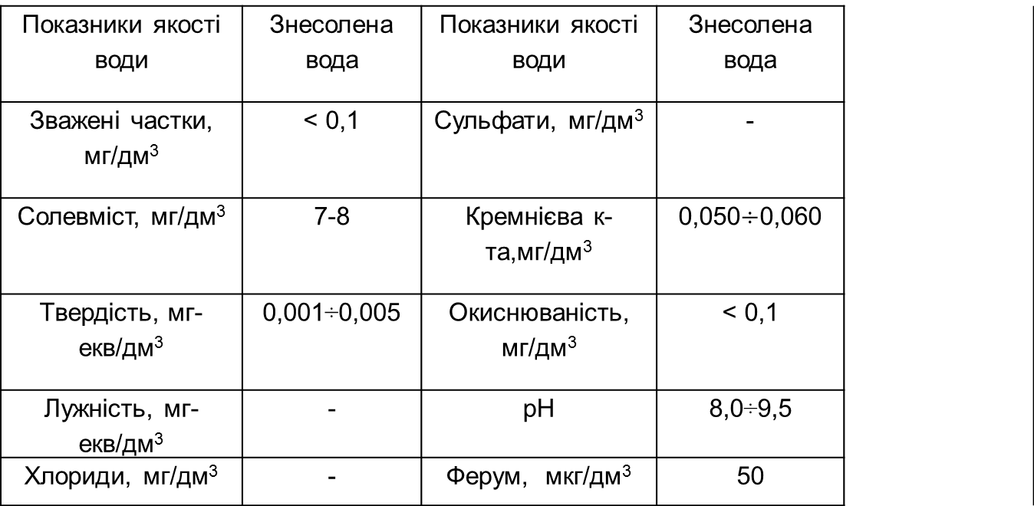
Норми якості знесоленої води
Показники якості води | Знесолена вода | Показники якості води | Знесолена вода
Зважені частки, мг/дм³ | < 0,1 | Сульфати, мг/дм³ | -
Солевміст, мг/дм³ | 7-8 | Кремнієва к-та,мг/дм³ | 0,050$÷$0,060
Твердість, мг-екв/дм³ | 0,001÷0,005 | Окиснюваність, мг/дм³ | < 0,1
Лужність, мг-екв/дм³ | - | рН | 8,0÷9,5
Хлориди, мг/дм³ | - | Ферум, мкг/дм³ | 50

Slide 3
Норми якості вихідної та освітленої води
Показники якості води | Вихідна вода | Освітлена вода
Зважені частки, мг/дм³ | 1 ÷10 | До 8,0
Солевміст, мг/дм³ | 120 ÷ 200 | 80 ÷120
Твердість, мг-екв/дм³ | 3,0 ÷ 4,5 | 1,5 ÷ 2,0
Лужність, мг-екв/дм³ | 2,5 ÷4,0 | 0,8 ÷1,0
Хлориди, мг/дм³ | 8 ÷ 18 | 8 ÷18
Сульфати, мг/дм³ | 160 ÷ 200 | 160 ÷200
Кремнієва к-та,мг/дм³ | 8 ÷18 | 4 ÷10
Окиснюваність, мг/дм³ | 5 ÷13 | До 7,0
рН |  | 10,1÷10,2
Ферум, мкг/кг | 350 ÷ 900 | 300

Slide 4
Приклади іоннообмінних матеріалів
Найменування, стандарт | Характеристика
КУ-2-8 ГОСТ 20298-74 | Катіонітсильнокислотний, робоча обмінна ємність 600 г-екв/м³, висока механічна і термічна міцність, хімічна стійкість, легко регенерується
АН-31 ГОСТ 20301-74 | Аніоніт слабкоосновний, робоча обмінна ємність 800 г-екв/м³, не токсичний
АВ-17-8 ГОСТ 20301-74 | Аніоніт сильноосновний, робоча обмінна ємність 650 г-екв/м³, недостатньо стійкий до дії високих температур

Slide 5
Необхідна площа фільтрування F = Q / ω ,
Q – продуктивність, ω- швидкість фільтрування
Кількість катіоніту
V_{кат.}^{вол.} = Q_{доб.} ⋅ (Na⁺ + Ca²⁺ + Mg²⁺) / E_{кат},
де Q_{доб.} - добова продуктивність фільтра;
Q_{доб.} = 24 ⋅ Q + 24 ⋅ Q /n;
Na⁺ , Ca²⁺ і Mg²⁺ - концентрація іонів Na⁺ , Ca²⁺ і Mg²⁺ у воді , мг-екв/ дм³; Е_{кат.} - обмінна ємність катіоніту , г-екв/м³;
Об”єм катіоніту в повітряно-сухому стані
V^{сух.}_{кат.} = V^{вол.}_{кат.} / К^{наб.}_{кат.}

Slide 6
Приймаємо стандартний фільтр D = 3000 мм, h_{ш.} = 2,5 м, f = 7,07 м²
Тоді дійсна швидкість фільтрування визначається за формулою :
ω_{д} = Q / f / n
Тривалість фільтрування визначається за формулою :
τ = f_{к.} ⋅ h_{ш.} ⋅ Е_{кат} ⋅ n / Q / C
Добове число регенерації визначається за формулою :
m = 24 * n / τ
Витрата 100%-ної соляної кислоти для регенерації фільтра визначається за формулою :
σ_{HCl}¹⁰⁰ = f_{к.} ⋅ h_{ш.} ⋅ b ⋅ E_{кат} / 1000,
де b - питома витрата кислоти, кг/м³

Slide 7
Тривалість пропуску регенераційного розчину при швидкості потоку ω_{рег.} =5 м/год визначається за формулою :
t₁ = σ_{HCl}⁴ / f_{к.} / ω_{рег.}
Витрата води на відмивання визначається за формулою :
V_{відм} = f_{к.} ⋅ h_{ш} ⋅ а,
де а - питома витрата води на відмивання, м³/м³
Тривалість відмивання при швидкості відмивочного потоку ω_{відм.} = 5 м/год визначається за формулою :
t₂ = V_{відм.} / f_{к.} / ω_{відм.}

Slide 8
Витрата води на розпушення, при інтенсивності розпушення i = 3 кг/(с⋅м²), визначається за формулою :
V_{розп.} = f_{к.} ⋅ t₃ ⋅ i ⋅ 60 / 1000,
де t₃ - час розпушення, хв.
Загальна тривалість регенерації визначається за формулою :
t = t₁ + t₂ + t₃
Сумарну витрату води на регенерацію визначаємо за формулою :
VΣ = V_{H2O} + V_{відм} + V_{розп}

